Slide 1
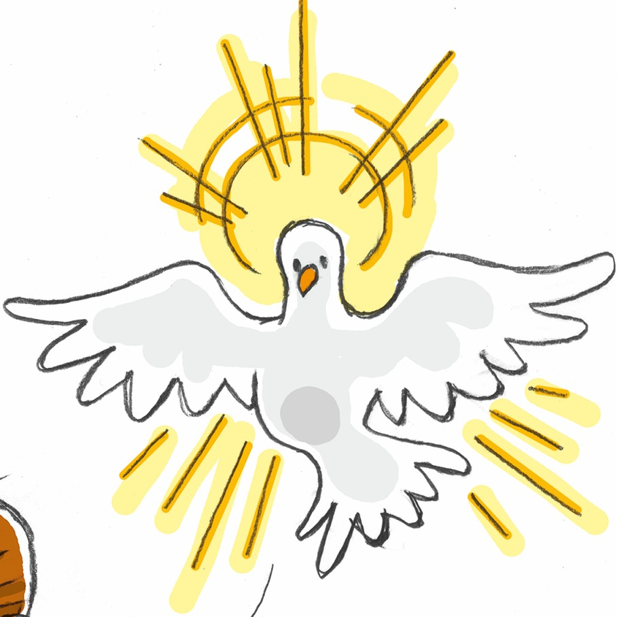
De siste forberedelsene …og veien videre
Samling 16

Slide 2
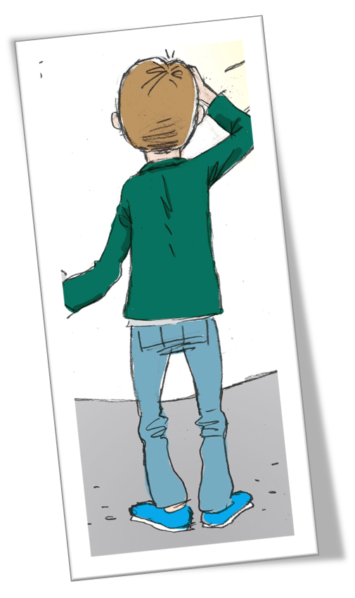
Selve Konfirmasjonen - Samling 16, Økt 1
Kjenner dere til dette uttrykket «å være ved veis ende»? Det betyr at dere har kommet i mål. Helt konkret kan man snakke om at man har kommet til det steder der veien stopper.
Har du løpt et maraton eller deltatt i en konkurranse, da er det på en måte slutt når du har fullført løpet, når tiden er ute eller når man ser man kan kåre en vinner. Når det gjelder konfirmasjon, så kan man naturligvis snakke om at du/dere på én måte har kommet i mål. Dere avslutter jo denne forberedelsestiden (disse to årene med konfirmasjonsundervisning), med å bli konfirmert.
Når det gjelder både dåpen, førstekommunionen, konfirmasjonen og flere av de andre sakramentene, så må man tenke litt omvendt. Den viktige veien begynner når man har mottatt sakramentet.
Før vi nå ser på hvordan veien kan se ut etter konfirmasjonen, så la oss reflektere nok en gang over sakramentene dåp og kommunion.

Slide 3
Dåpen
I YOUCAT Katekismen # 194 står det følgende om dåpen:
«Dåp er veien fra dødens rike til livet, porten inn til Kirken og begynnelsen på et varig felleskap med Gud.»
Dåpen er altså ikke et mål i seg selv; det slutter ikke der. Dåpen er rett og slett begynnelsen på noe nytt.

Slide 4
Her er to spørsmål om dåpen som dere kan prøve å svare på grupper og/eller i plenum: Man sier ofte at man blir født på ny når man døpes? Hva kan årsaken til dette være? Det sies også at det er en sammenheng mellom dåpen og konfirmasjonen? Hva er sammenhengen?
Hvis dere trenger å friske opp litt mer kunnskap om dåpen så titt litt mer i YOUCAT Katekismen fra spørsmål # 194 - # 202.
Mini-film om dåpen i sammenheng med konfirmasjonen: Hvis dere ikke har sett denne videoen som både tar for seg dåpen og konfirmasjonen, så kan det være fint å se denne før dere går videre: https://www.youtube.com/watch?v=R9BYxwlNFYc

Slide 5
Kommunionen
Førstekommunion og selve kommunionen er én og samme ting, men førstekommunion er – som i navnet – første gang man mottar kommunion. For fullt ut å være katolikk bør man kunne motta kommunion. Kommunionen regnes for å være det aller helligste – eller viktigste – sakramentet.
Spørsmål å bryne seg på:
Hvorfor er kommunionen så viktig?
Hva er egentlig kommunion? Når skjer det, hva skjer og hvordan?
Hvis dere trenger å friske opp litt mer kunnskap om kommunionen så titt litt mer i YOUCAT Katekismen fra spørsmål # 208 - # 223. Når man snakker om kommunion (eller eukaristi), kan man ikke helt unngå å snakke om messen. Forhåpentligvis har dere forstått litt av hvorfor det er slik. Hvis ikke, vil dere finne om info om dette i YOUCAT (spesielt spørsmål # 212 - # 219).

Slide 6
Mini-filmer om eukaristien og messen Hvis dere ikke har sett disse videoen som tar for seg både eukaristien (kommunionen og messen), så kan det være fint å se en eller flere av disse før dere går videre:
Eukaristi (og skriftemål): https://www.youtube.com/watch?v=6LJ5s5hUiss&t=5s
Den hellige messe: https://www.youtube.com/watch?v=snWZh5wLbHY
Her finner dere et oppgave-/ressursark om kommunionen og det å få kommunion for første gang. Det tilhører egentlig 8.klasse, men hvis dere enten ikke gikk gjennom dette i 8.klasse, eller ikke husker så mye av det, kan det kanskje passe å ta en titt på det nå. Kanskje bruker/ser dere kun på noe av det som står her: https://blilys.no/filer/youcat-konfirmant/samling7_okt2_kommunionens_sakrament.pdf

Slide 7
Selve konfirmasjonen
Når dere nå skal konfirmeres, så handler det altså ikke kun om å få mer kunnskap om konfirmasjonen. Man må forstå det i sitt hjerte. Det er ikke bare informasjon som skal lagres i hjernens «hard drive». Det er snakk om noe som er viktigere enn kunnskap. Det er meningen med hele livet som du da – under konfirmasjonen – tar stilling til. Du sier ja til å fortsette å være en kristen og å motta Den Hellige Ånds gaver. I kapittel 7 i YOUCAT Konfirmant står det en god del om Den Hellige Ånd og om hva dette betyr for oss, spesielt når vi mottar dette i konfirmasjonen. Ta gjerne en titt på dette kapitlet igjen før dere går videre.

Slide 8
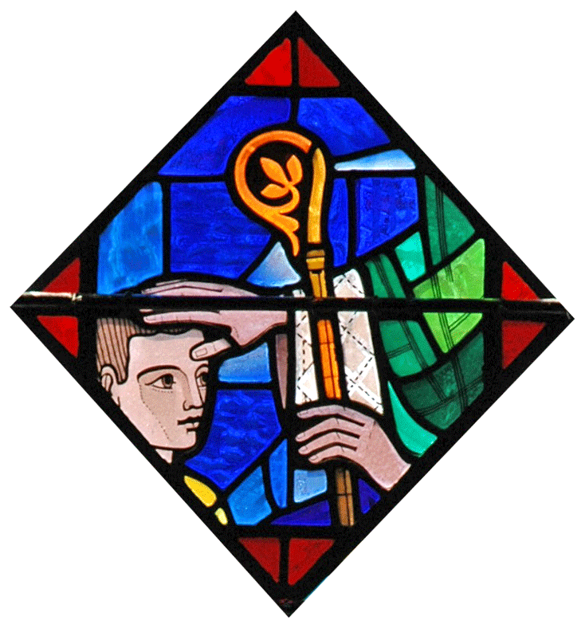
Hvem, hva, hvor og når om konfirmasjonsmessen
Det er naturligvis svært viktig at selve konfirmasjonen blir feiret høytidelig. Det krever at man forstår det som skjer i konfirmasjonsmessen, og at man øver godt på det man (dere) selv skal både si og gjøre. I YOUCAT Konfirmant kapittel 12 står det en god del om selve konfirmasjonsritualet (hvem som sier og gjør hva). Dere har f.eks. kanskje fått med dere at det til vanlig ikke er den lokale sognepresten som konfirmerer. Det er som regel biskopen selv eller en vikar for biskopen. Konfirmasjonens sakrament er altså biskopens ansvar.
Før dere går videre kan det være lurt å se denne videosnutten om konfirmasjonsmessen: https://www.youtube.com/watch?v=KtlTeBgQxD4&t=2s
Noen ord knyttet til konfirmasjonen og messen: Hva betyr dette?

Slide 9
Har dere fått lest kapittel 12 i YOUCAT Konfirmant ennå? Der vil dere få en ganske god innsikt i det som blir sagt og gjort under selve konfirmasjonsritualet.
Her finner dere også svar (en forklaring) på ordene i forrige lysbilde.
Snakk sammen om ordene enten før eller etter dere har lest kapittel 12. Det kan kanskje være lurt å lese dette kapitlet høyt sammen.
Oppgaver under konfirmasjonsmessen-? Det er ofte vanlig å spørre konfirmantene om å delta med noe under konfirmasjonsmessen. Siden dere skal konfirmeres er det kanskje enklest om dere velger en tekstlesning, å lese forbønner, det å evt. synge noe eller å holde en takketale. Likevel kan det være at selve konfirmasjonen er mer en nok å konsentrere seg om, spesielt hvis dere har deltatt mye i messer og hatt ulike oppgaver i løpet av ett eller begge av forberedelsesårene. Dere bør komme til en enighet med kateketen (og evt. presten deres) om hva dere gjør her.

Slide 10
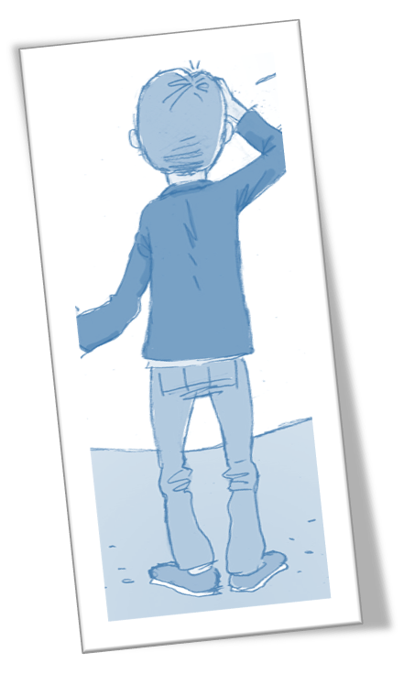
Hva så etter konfirmasjonen? - Samling 16, Økt 2
Hvordan ser livet ditt ut etter konfirmasjonen?
Det er kanskje ikke så rart hvis du litt ubevisst tenker på selve konfirmasjonsfeiringen (messen og festen) som en avslutning og ikke en begynnelse. Kanskje er det for deg som for fyren på bildet her, at når du kikker inn i fremtiden – altså inn i tiden etter konfirmasjonen - så virker det som om veien som ledet til konfirmasjonen kommet til et endepunkt. Er dette med konfirmasjon noe som ikke leder til andre veier, noe man ikke skal ta med seg videre?
Selvfølgelig skjønner både du og jeg at svaret er «Nei!». Veien fortsetter, men ikke nødvendigvis på samme måte som før. Her avhenger det litt av deg og de valgene du nå må foreta deg etter du er konfirmert:
Hvordan lever du?
Hva slags menneske ønsker du å være?
Hvordan praktiserer du troen din?
Har du en plan på alt dette?

Slide 11
Godshare – Episode 16 «Hva skjer med deg etter konfirmasjonen?»
Se denne episoden før dere leser videre her.
I denne Godshare-episoden reflekter ungdommene nettopp over hvordan å leve etter konfirmasjonen. De første svarene de kommer med er kanskje svar som de antar vi forventer å høre. Her snakker de om hvordan de kanskje burde leve som katolske kristne: Gå i kirken, lese i Bibelen, delta i messen, be. Dette er selvfølgelig viktige ting, men svarene de kommer med litt senere i denne korte episoden er litt annerledes. Her løfter de frem f.eks. det å ha et godt miljø der det er andre som er katolsk kristne, å ha egen motivasjon (til å praktisere den katolske tro, kanskje) og det å være en god person.
Har du motivasjon til å være katolikk nå? Hva betyr det at du nå fullt og helt er en katolsk kristen? Har du katolske (ungdoms-) miljøer du kan være en del av? Hvordan kan du være en god person?
Det å gå i kirken, delta i messen, be og å gjøre alle de katolske tingene, forvandler oss ikke uten videre til gode personer som reflekterer over livene våre og som er motivert av og for sin tro. Som katolikker er vi riktignok pålagt å delta i messen og det er viktig at vi ber og vi leser i Bibelen, men vi må ville dette selv. Vi må være motivert til det. Hvordan kan du motivere deg slik at det du mottok i konfirmasjonen – Den Hellige Ånds gaver – kan hjelpe deg å leve som en ekte kristen, en som ikke bare gjør ting fordi andre forventer det, men som gjør det fordi du skjønner at det er riktig og at det er godt?
Har dere allerede diskutert spørsmålene til høyre for bildet ovenfor, så trenger dere ikke nødvendigvis diskutere noe mer nå. Det er valgfritt, naturligvis. Det viktigste er at du reflekterer over dette for seg selv, og at du fortsetter med dette hele livet.

Slide 12
Å «kontakte» sin fremtidige selv
Hvordan tror du livet ditt er om 10 år, kanskje om 20 år, eller hva med om 50 år? Tenk om du kunne møte deg selv og stilt spørsmål om hvordan det var å ha blitt 20 år gammel, 40 år gammel, eller kanskje 70 år gammel 😯
Vi vet naturligvis at dette ikke er realistisk, men vi kan snu det litt på hodet. Du kan la din fremtidige selv «møte» deg på den alderen du er nå. Dette kan du gjøre ved å skrive et brev til deg selv. Dette brevet må forsegles eller gjemmes bort, slik at hverken du eller noen andre åpner det før du selv ønsker det skal åpnes. I brevet kan du både fortelle om hvordan livet ditt er akkurat nå, og om hva du tenker om livet og om fremtiden. Så kan du stille din fremtidige selv spørsmål om hvordan det er å ha blitt XX antall år. Du kan også gi deg selv tips og råd om forskjellige ting.
Når man forsegler et brev eller en type pakke som er ment å åpnes en gang i fremtiden, kalles det (på engelsk) en «time-capsule». Det en slags tids-boks. Den har «reist i tiden» (bare ikke sånn superkjapt som en tilsynelatende tidsermaskin), og den vil som regel overraske deg når du en gang åpner den, fordi den kan romme informasjon (og evt. ting) som du helt hadde glemt.

Slide 13
For en del år siden kjøpte vi (familien min og jeg) et nytt (vel gammelt) hus. Det har vi holdt på å pusse opp i flere år nå, og da vi skulle pusse opp garasjen i fjor, fant vi en gamle tinnboks gjemt inne i den ene veggen. Boksen var litt rusten og luktet litt rart, men inne i den var det noe overraskende. Vi fant en kassett (slike man brukte før man fikk CDer), litt gammelt godteri og noen gamle, små leker. Heldigvis hadde vi fremdeles en kassettspiller, og var derfor kjappe til å se om kassetten faktisk virket, nysgjerrige som vi var. Det gjorde den.
Vi hørte stemmen til en ung jente og noen andre barn. Jenta sa navnet sitt i begynnelsen av opptaket, og vi skjønte med én gang at hun var ett av barna til de vi hadde kjøpt huset av. Året var 1994, og hun og noen av søsknene hennes ønsket å lage nettopp en slik «time-capsule».
Her er et eksempel på en «time-capsule»-historie:

Slide 14
Det eneste var, de laget den ikke til seg selv, men til «den som måtte finne denne boksen i fremtiden en gang». Så fortalte de om livet sitt, om hvordan det var å leve i 1994, om hvordan de trodde fremtiden ville bli, og litt til. Det var skikkelig artig å høre på denne kassetten! Men, det mest interessante var at de som hadde laget kassetten kunne ikke helt huske dette. Vi kjente litt til familien vi hadde kjøpt huset av, og fikk tak i den jenta som snakket mest på kassetten. Hun var naturligvis ikke en jente lenger, for dette var jo nesten 30 år siden. Hun ble både overrasket over at vi fant boksen med kassetten, og over det hun hadde sagt på opptaket. Glad ble hun også, for dette synes hun selv var et utrolig spennende og artig minne.

Slide 15
Jeg har jobbet som engelsklærer på ungdomsskolen i mange år, og en av oppgavene vi engelsklærere ofte ga elevene var nettopp en slik «time-capsule»-oppgave. Den gang var jeg mest opptatt av grammatikken og de nye ordene elevene mine skulle lære. Jeg vet ikke om jeg noen gang tok oppgaven helt seriøst og faktisk anbefalte elevene å lage en ekte «time-capsule». Nå skulle jeg virkelig ønske jeg hadde gjort det, for jeg så hvor spennende dette var for jenta (damen) som hadde laget den «time-capsul»-en vi fant i garasjen vår. Det å få «møte» seg selv slik igjen så mange år senere, ga henne et nytt perspektiv på livet, fortalte hun oss.
Å skrive til sin fremtidige selv er altså ikke bare tull og tøys. Det har virkelig en verdi. Det kan faktisk være med på å endre livet til en person.

Slide 16
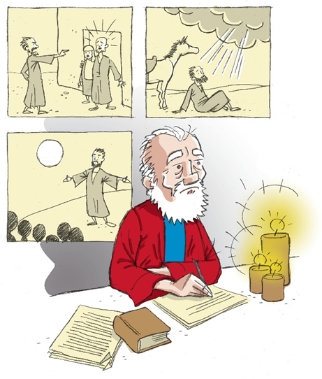
BIBELEN: En «time-capsul»-?
Hvordan kan vi hevde at Bibelen være en «time-capsule»?
Diskuter gjerne i plenum før dere leser videre. Kanskje er ikke dette så merkelig som det høres ut …
Da Paulus skrev alle sine brev og tekster for snart 2000 år siden, visste han lite om hvor stor innflytelse han skulle ha over fremtidens mennesker. Det Paulus gjorde var skrive brev til vidt forskjellige mennesker som bodde på vidt forskjellige steder. Disse menneskene prøvde å starte menigheter, og Paulus hjalp dem med sine råd og tips. Her gav ham dem råd om hvordan de skulle leve sammen slik Jesus ønsket.
Brevene ble naturligvis lest av de han hadde adressert dem til, men – noe Paulus ikke visste – var at det han brev har blitt lest av milliarder av mennesker over hele verden i snart 2000 år.
Det handler ikke bare om at brevene har blitt lest av så mange, men at de som lest brevene har tatt til seg rådene tiltenkt de opprinnelige mottakerne. Den livsvisdommen om hvordan å leve som kristen som fungerte for 2000 år siden, er like viktig og nyttig i dag.

Slide 17
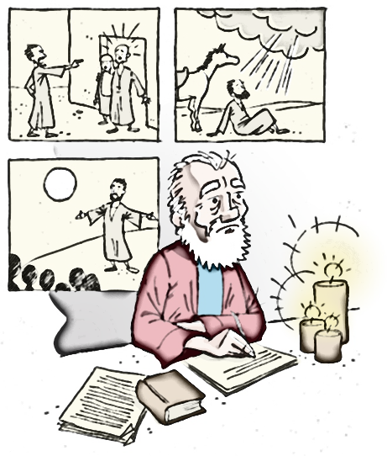
På en måte kan man si at hele Bibelen – både Det nye og Det gamle testamentet med alle sine brev og historier – er vår menneskehets aller viktigste «time-capsule». Her lærer vi både om hvordan menneskene levde den gangen og vi får råd om hvordan vi selv burde leve. Bibelen er så full av kunnskap, informasjon, råd og religiøs veiledning at man nesten alltid finner noe nytt å under seg over.
Hvis dere vil lære mer om Paulus, så ta gjerne en titt her: Bibelselskapet | Paulus

Slide 18
Din egen «time-capsule»
Hva kan du overraske deg selv med i fremtiden? Kan du greie å fortelle om livet ditt akkurat nå og inkludere detaljer som du kanskje ellers ville ha glemt når du blir voksen (eldre)-?
Hva med å gi deg selv råd for fremtiden? Ettersom denne oppgaven nå blir gitt deg kan deg i forbindelse med konfirmantforberedelsestiden, er det ønskelig at du tenker litt som Paulus, og gir (deg selv) råd om hvordan å leve som kristen. Kanskje har du konkrete eksempler på hva du burde gjøre. Her er noen forslag:
Delta/tilhøre i en katolsk menighet (forklar hvorfor det er viktig)
Drive med frivillig kristent (katolsk) arbeid, som f.eks. Caritas eller andre lignende organisasjoner
Finne måter å dele Guds ord med andre (Hvordan skal du gjøre det på en naturlig måte?)
Du kan gjerne fortelle om drømmer du kanskje for fremtiden når det gjelder jobb/karriere, familie, bosted, hobbyer, m.m., og du kan gjerne stille deg selv noen spørsmål om hvordan livet ditt har blitt.
Det går naturligvis an å lage et lydopptak eller videoopptak istedenfor brev. (slik du kunne lese om på side 2 i denne ressursen). Kanskje ønsker du å legge ved noen ting også. Da må du finne en boks som tåler å lagres i en del år. Men, et helt vanlig brev er også greit. Det viktigste blir å bestemme når du skal åpne denne igjen, og hvordan du skal lagre den slik at du ikke glemmer den, men heller ikke blir fristet til å åpne den for tidlig. Så er det lurt at dette ikke blir altfor kort eller altfor langt. Kanskje du kan bli enig med kateketen din om lengde (på brev eller opptak). Masse lykke til!

Slide 19
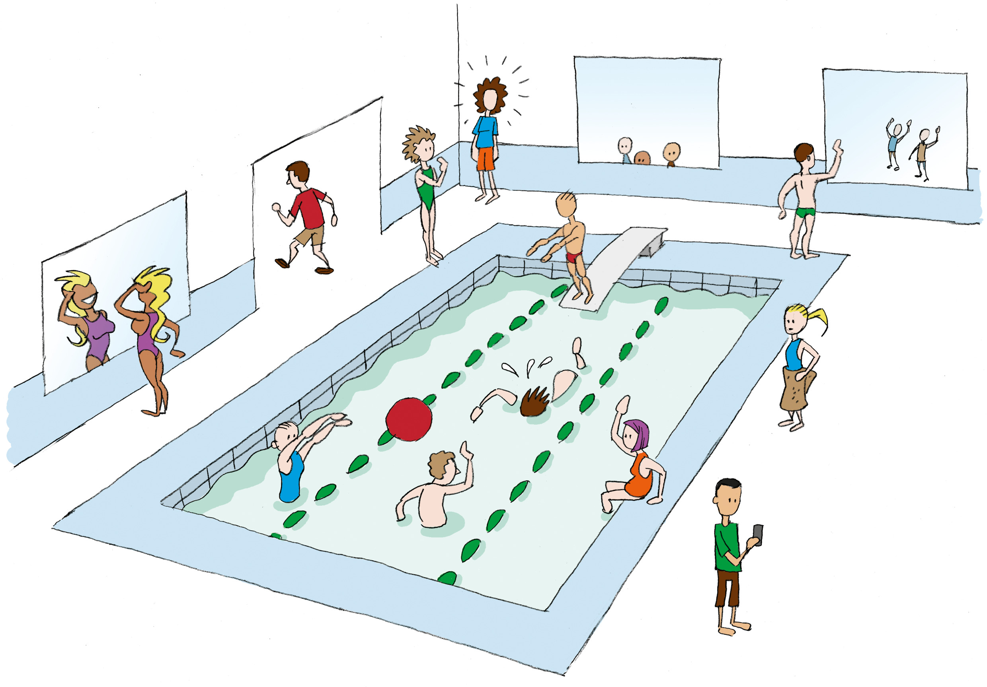
I begynnelsen av 8.klasse introduserte vi bilde av dette svømmebassenget. Bassenget representere troen på Gud. Menneskene rundt forholdt seg til vannet/bassenget med tanke på hvor sterk tro de føler de har på Gud og hvordan de mener troen er en del av livet.
Hvor er du nå?
Å konfirmere seg betyr at du nå enten står klar til å hoppe uti helt ved kanten, kanskje har du allerede bena uti. Det betyr at du nå skal havne midt i bassenget. Er du klar til dette???
Gud er klar til ta i mot deg? Du vil ikke synke! Han vil holde deg oppe! Det er helt greit å bare hoppe uti og bli der

